Slide 1

字符串与搜索专题部分题解
A-一道简单的字符串题
B-逃脱游戏
C-“Swap-Plus” puzzle
D-一道更简单的字符串题
H-咸鱼钟大爷

Slide 2
Problem A
题意：
给定一个字符串，找每个前缀在字符串中的出现次数之和。
数据范围：
1<=length<=1000000

Slide 3
Problem A
题解：
KMP + 递推
对于kmp中的next数组，定义为next[j] = i 代表 s[1...i] = s[j - i + 1, j];
容易看出，s[1...i]是字符串S的一段前缀。
并且i~j之间已经不可能有以j结尾的子串是前缀了，不然next[j]就不是 i 了。
设以j结尾的子串，贡献的答案有sum[j]。
则sum[j] = sum[next[j]] + 1; (1为s[1...j])。
那么递推累计ans即可。

Slide 4
Problem D
题意：
给定一个由一段字符串A重复组成的字符串B的一部分，且至少包含一个字符串A，求出那个串A的长度。
数据范围：
1<=length<=1000000

Slide 5
Problem D
题解：
KMP模版题
这题要求找出最短的符合题意的A串，则题目可转换为KMP求字符串最短循环节。
思考KMP的next数组的定义：next[j] = i 代表 s[1...i] = s[j - i + 1, j];
并且i~j之间已经不可能有以j结尾的子串是前缀了，不然next[j]就不是 i 了。
那么很显然，字符串的最短循环节长度为 len - next[len]。

Slide 6
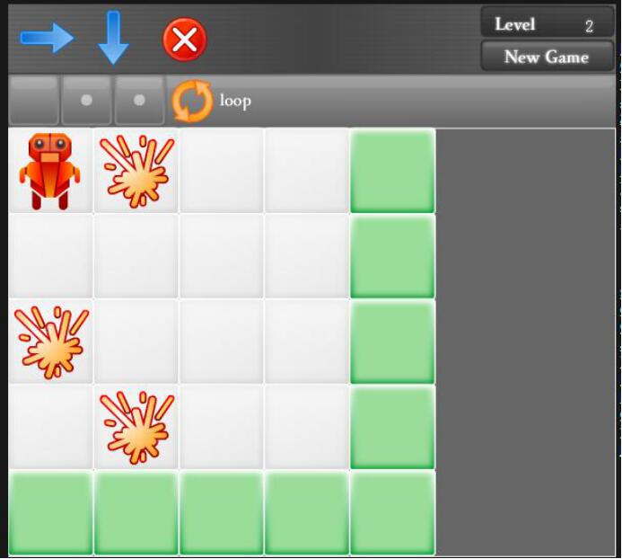
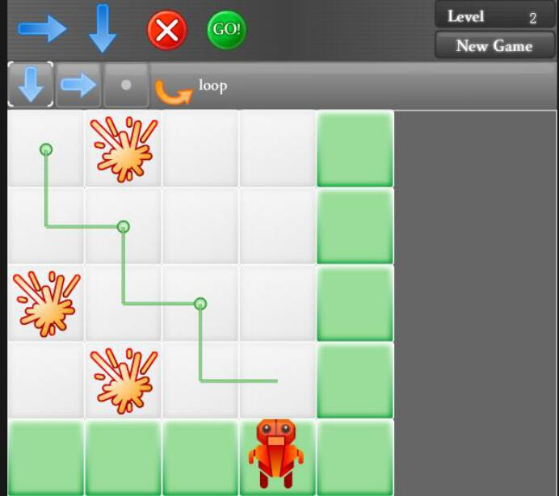
Problem B
题意：
给定一张有障碍的图。机器人在左上角，机器人只能向下或向右走。要求机器人重复一定的步骤，使得机器人能够走到地图的右边缘或者下边缘。
这个重复的步骤有一个长度区间。要求步骤尽量短。
范围：100*100的地图

Slide 7
Problem B
与其说是搜索，不如说是暴力枚举。
由于地图范围只有100*100，步骤的区间最大也就是1——200。
所以完全可以200*100*100的去枚举。
我们第一维枚举步骤的长度K。
第二维枚举向下走的步数D，则向右走的步数则为K - D。
第三维开始搜索。由于题目要求最小字典序。所以能先向下走就先向下走。
对于一个长度K,枚举到所有可行方案。则break。
然后在这个K的所有可行方案中再暴力找到一个字典序最小的答案。

Slide 8
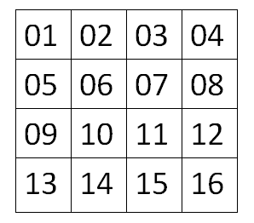
Problem C
题意：
给定拼图的初始状态，要求还原成右图的最小步骤数。
可以任意交换两行，两列，两个元素。
范围。。。16个数。

Slide 9
Problem C
题解：
搜索？枚举。
首先，我们很容易发现这个拼图的一个性质，即确定了一些步骤，无论这些步骤的顺序先后，最终的结果是相同的。
当我们发现了这个性质后，我们可以把符合条件的步骤理解为：
a次的行交换，b次的列交换，c次的元素交换。
这时候，我们先思考a次行交换，对于一个拼图，总共有多少种不同的a次行交换呢。
明显，是一个4的全排列。
同理可得，b次列交换的种类也是一个4的全排列。

Slide 10
Problem C
现在我们思考c次的元素交换。很明显，在确定了a次行交换和b次列交换后，c次的元素交换也自然确定了。
那么我们只需要枚举24*24种情况。就能将这张拼图所有可能的合法移动步骤都枚举出来。那么答案就显而易见了。

Slide 11
Problem H
题意：
给定一种哈希函数hash[i]=(hash[i-1]*p+ASCII(s[i]))%mod;
要求构造两个不同的字符串，使得他们的哈希值相同。
数据范围：
p<mod<1e9

Slide 12
Problem H
题解：
字符串？枚举！ 生日攻击！
没有碰撞的概率是（1-1/n）(1-2/n）.....(1-(k-1)/n）。现在估计没有碰撞的概率（1-1/n）(1-2/n）.....(1-(k-1)/n）约为1-e-k(k-1)/2n。我们设ε是至少有一个碰撞的概率，则ε≈1-e-k(k-1)/2n，从而有k2-k≈nln(1/(1-ε)2)。去掉-k这一项，我们有k2≈nln(1/(1-ε)2)，即k≈sqrt(2nln(1/(1-ε)2))。
如果我们取ε=0.5，那么k≈1.17 sqrt(n)。这表明，仅sqrt(n)个X的随机的元素就能以50%的概率产生一个碰撞。注意ε的不同选择将导致一个不同的常数因子，但k与sqrt(n)仍成正比例。

Slide 13
Problem H
所以对于1e9的mod,我们大可以枚举1e6个字符串，就会出现碰撞的情况，即字符串哈希值相同的情况。

Slide 14
Thanks for watching！

